Slide 1
Imperierne i Asien og Afrika 2
Kapløbet om Afrika

Slide 2
Dagens program
1) Opsamling fra sidst
2) Berlinkonferencen & Kapløbet om Afrika
3) I gang med historisk reportage

Slide 3
Opsamling fra sidst
Hvordan blev Kina underlagt britisk styre?
  Opiumskrigene
  Storbritannien var frustreret over handelsunderskud med Kina
  Bokseropstanden 1900: Kinas forsøg på at kæmpe mod de vestlige lande
Hvilken rolle spiller Indien for Storbritanniens økonomi?
  ”Juvelen i den britiske krone”
  Indien blev reduceret til leverandører af råvarer til Storbritanniens økonomi
Og hvad med øvrige områder?
  Frankrig i Laos, Vietnam, Combodia

Slide 4
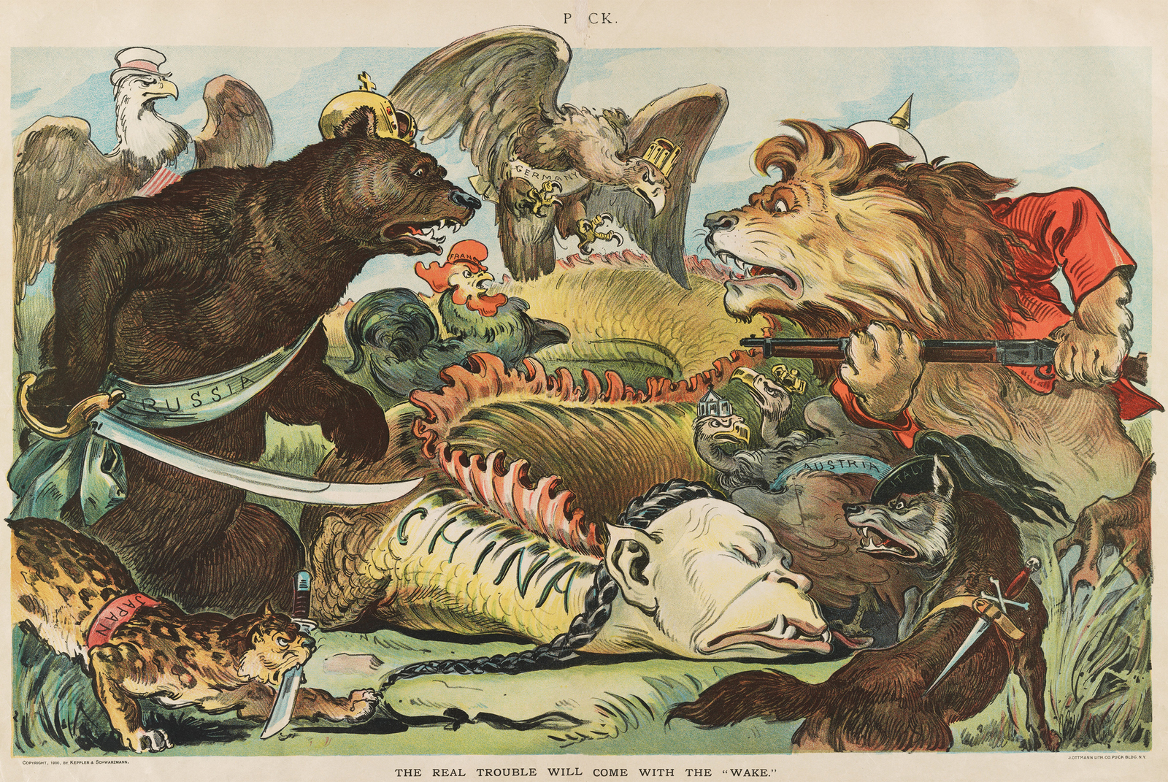

Slide 5


Hvorfor hedder øllen india pale ale?

Slide 6
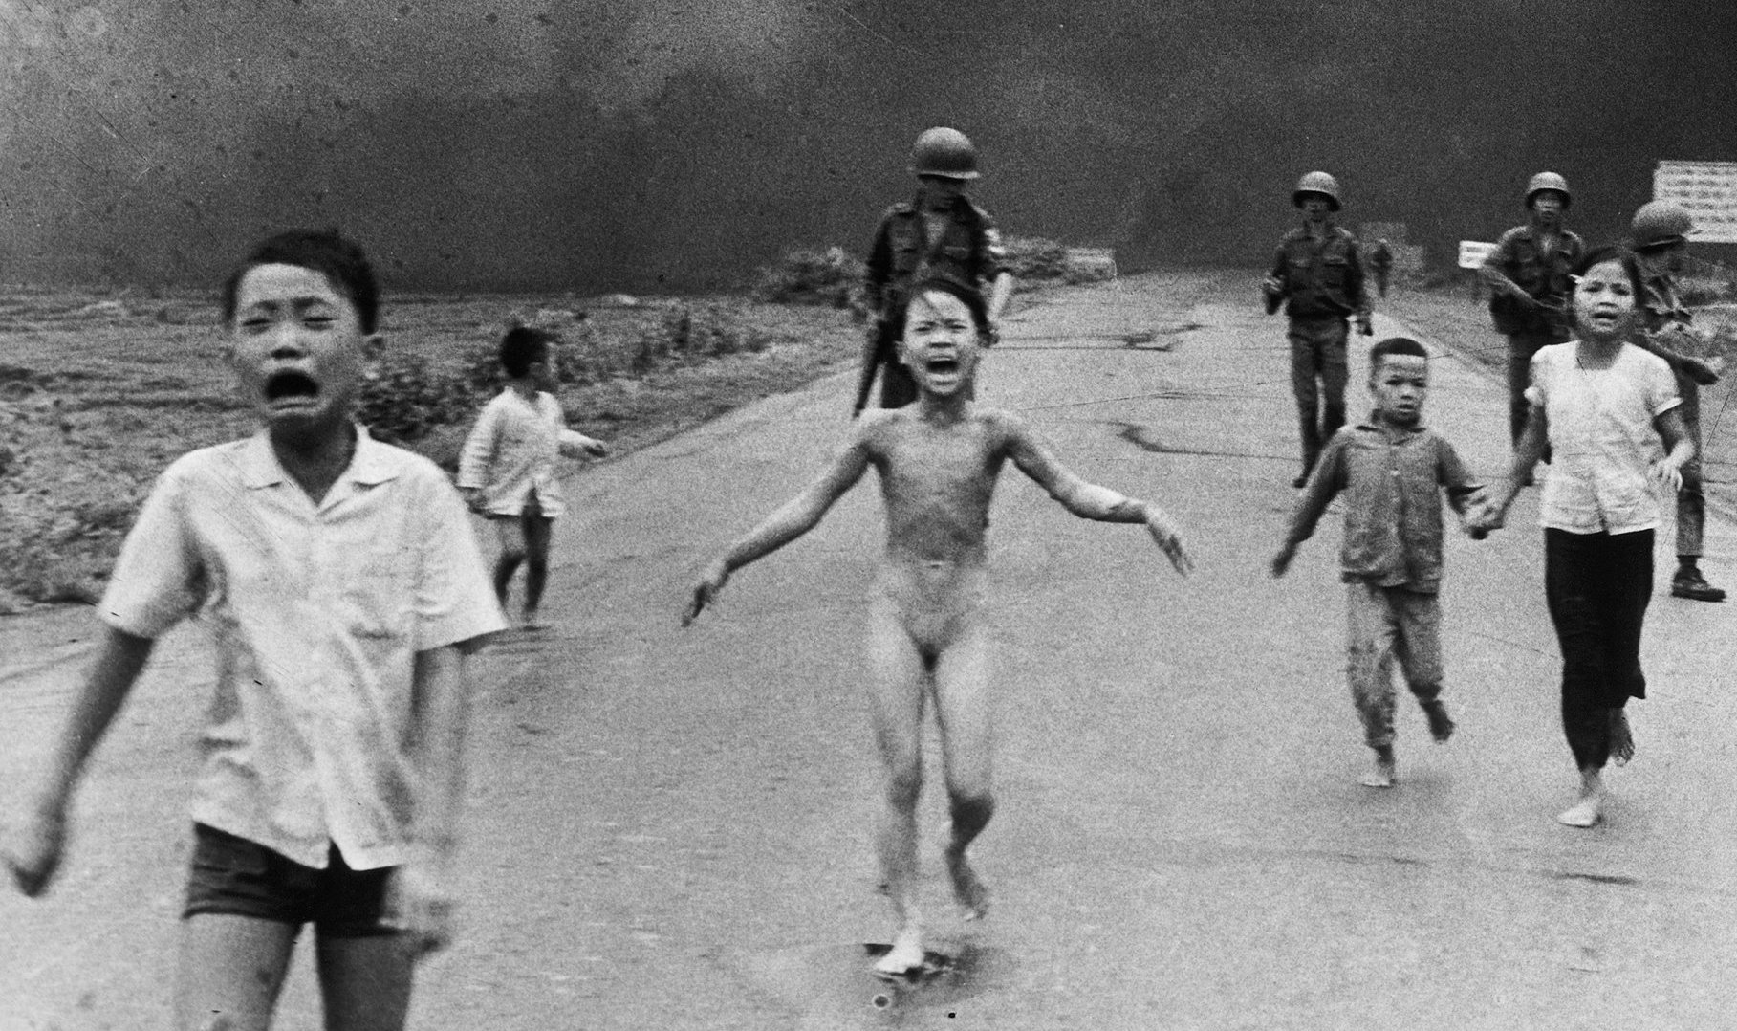
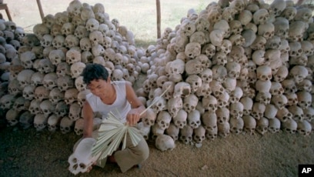
Frankrig i sydøstasien

Slide 7
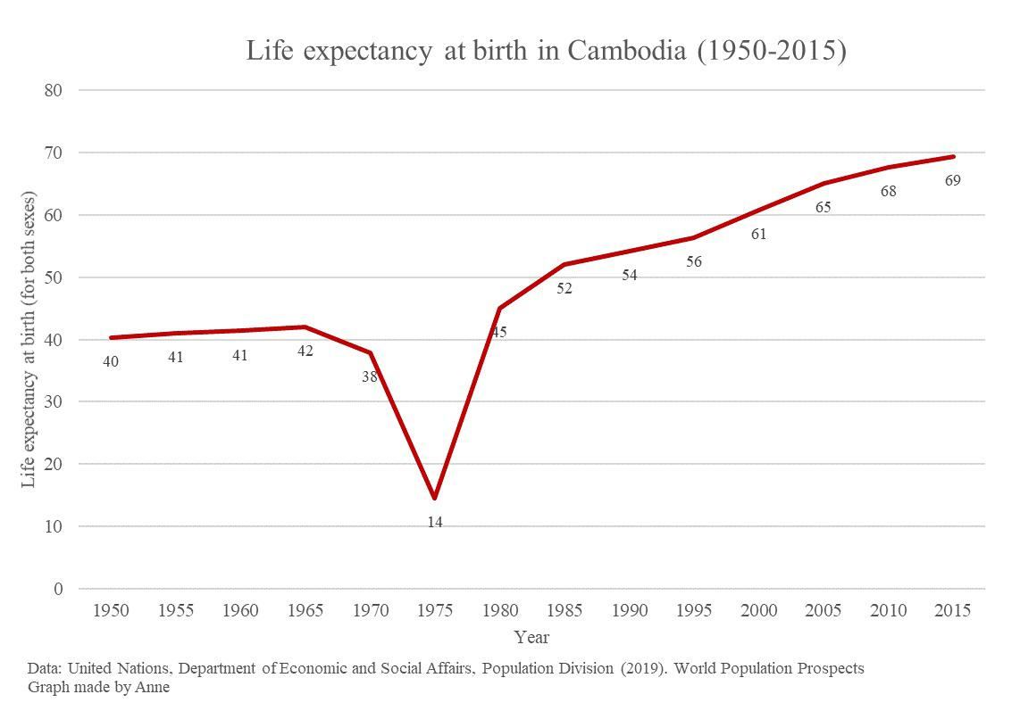
De røde Khmer og borgerkrigen
https://www.dr.dk/lyd/p3/tyran-4747004850000

Slide 8
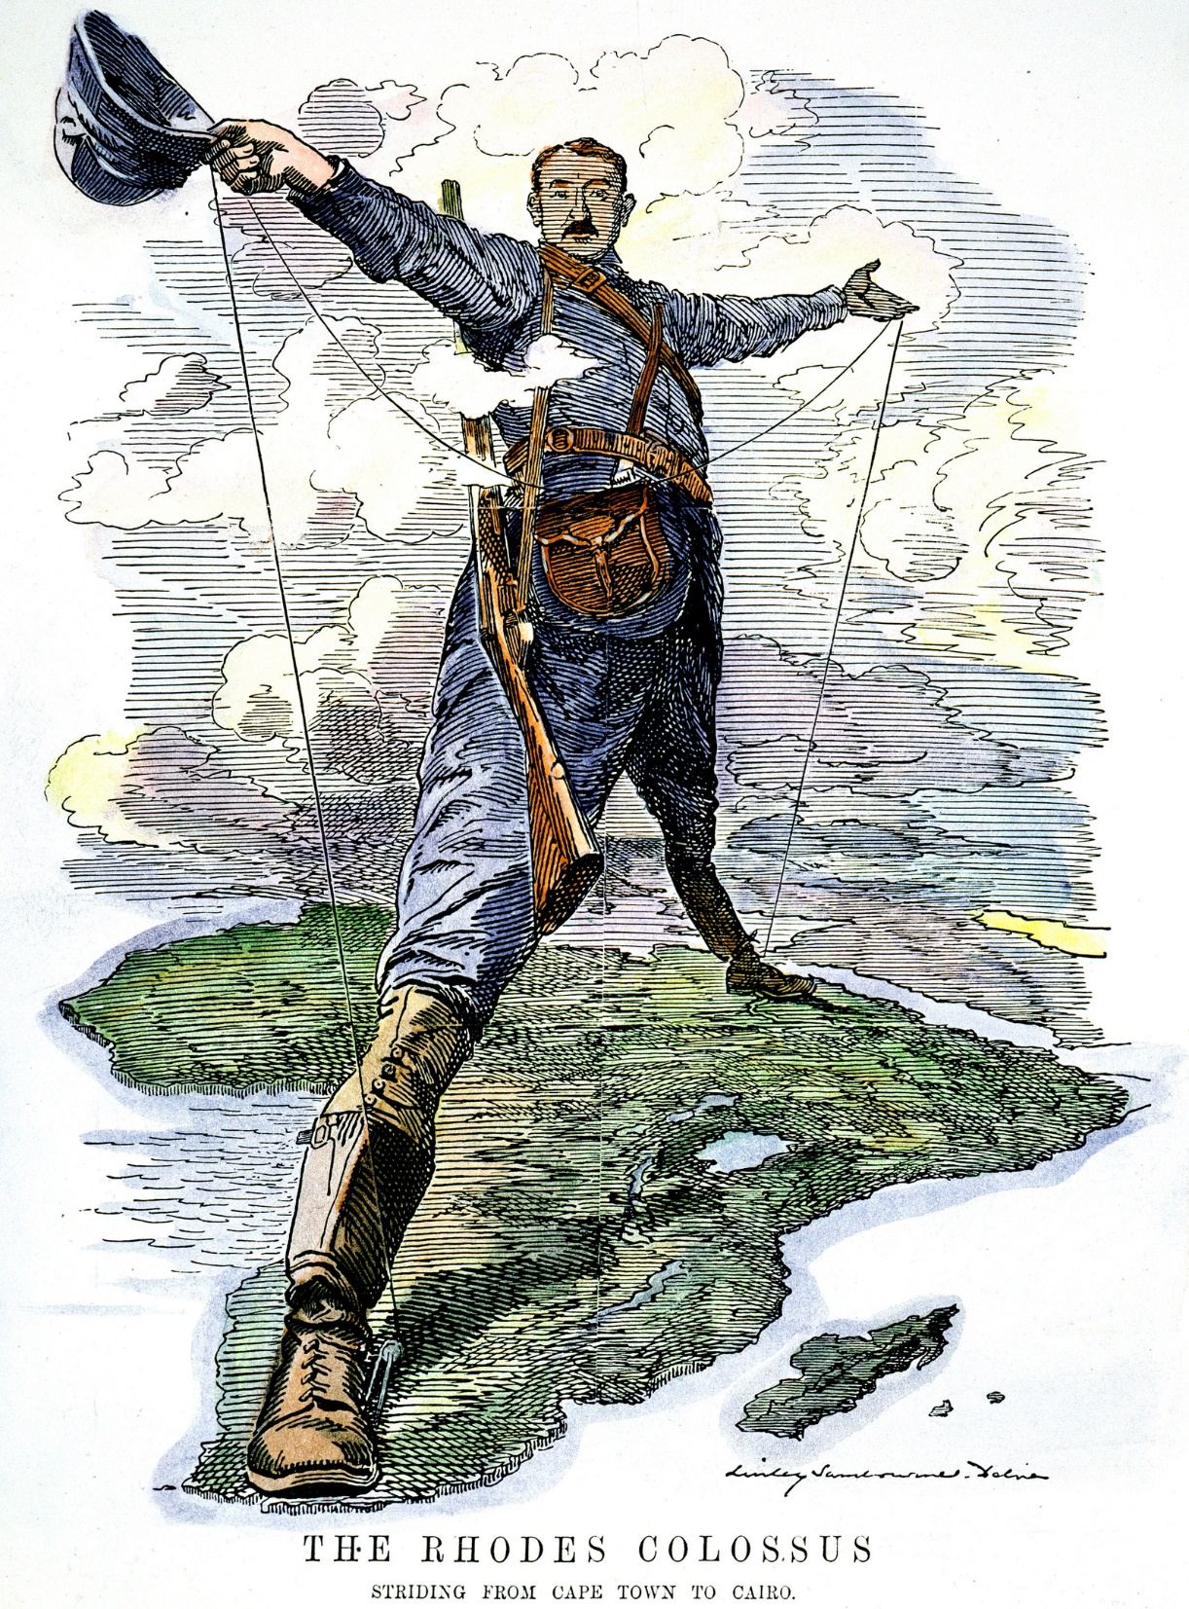
Kapløbet om Afrika 1882-1900
Berlinkonferencen (Oplæg fra mig ☺)
Belgisk Congo – Belgien som kolonimagt
Frankrig som kolonimagt
Storbritannien som kolonimagt

Slide 9
Berlinkonferencen
i 1884 tog Otto Von Bismarck initiativ til en konference mellem en række europæiske stater og USA om koloniseringen af Afrika. Også osmannerriget deltog.
Formålet var at aftale spillereglerne for hvornår man kunne claime land i Afrika
For at det skulle respekteres af de øvrige magter, skulle herredømmet være effektivt med en militær tilstedeværelse, en koloniadministration og økonomisk aktivitet.
I det store og hele blev Afrika opfattet og behandlet som et herreløst og uciviliseret kontinent. De afrikanske høvdingedømmer og kongedømmer anså man ikke for suveræne stater.

Slide 10
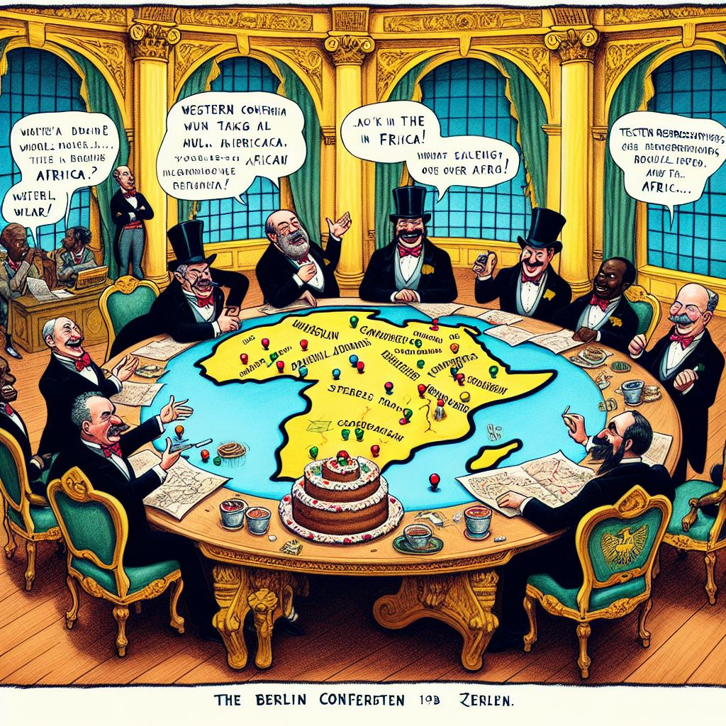
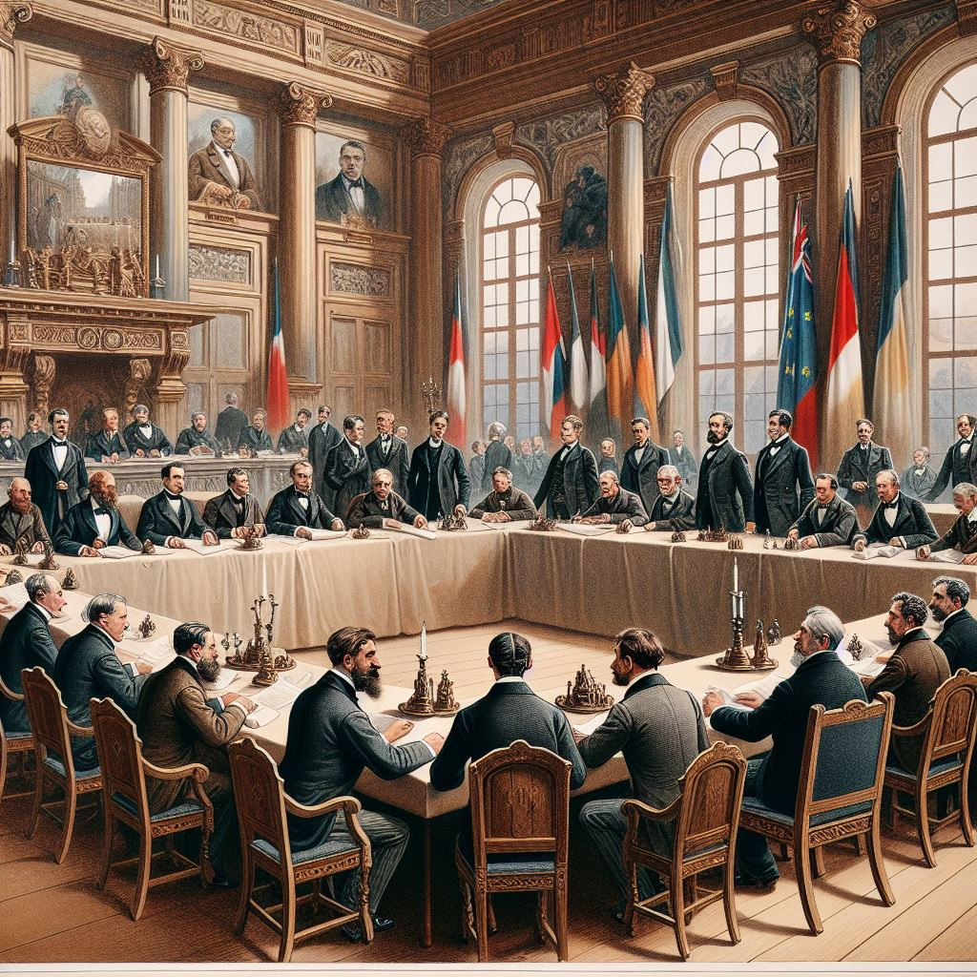
Berlinkonferencen

Slide 11
Prompting i Copilot
I kan spørge den om alt. Den vil ikke svare på alt og er politisk korrekt, uanset hvor meget jeg prøvede at fjerne afrikanerne fra billederne så ville den ikke – og det er et problem for de var ikke til stede.
Det er kun jeres fantasi og kreativitet der sætter grænsen
Men i skal tænke over hvordan i vil faktatjekke den, for den er ikke altid troværdig.
Dette modul og næste virtuelle modul til oplægget. Fremlæggelser mandag d. 16

